Slide 1



호텔 예약관리 프로그램

Slide 2


목 차
개발 환경
개발 배경
프로세스의 흐름
프로그램 구성
프로젝트 시연

Slide 3



TEAM
1.김남우
2.김우기
3.조재천

Slide 4
01
개발 환경

Slide 5


1.개발 환경
사용한 언어
사용한 프로그램

Slide 6
02
개발 배경

Slide 7

2.개발 배경
1.호텔 예약제방식을 자바 언어로 구현
2.기존 숙박업소들을 분석,제공 서비스 파악
3.예약자의 이름과 연락처로 등록
4.자신이 원하는 방과 일정을 선택
5.그 외 조회, 변경 , 취소를 하도록 구성
6.주말 , 성수기 추가요금 발생하도록 구현

Slide 8
03
프로세스의
흐름

Slide 9
3.프로세스의 흐름
START
예약 변경
예약번호 입력
변경
No
예약자
예약 조회
예약번호 입력
조회 확인
yes
예약
예약 취소
예약번호 입력
예약 취소
예약번호입력
MAIN
종료

Slide 10
04
프로그램
구성

Slide 11


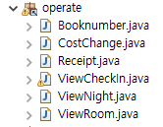


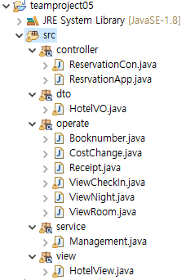
4.프로그램 구성
전체적인 구성
Controller Packge
--------------------
호텔 프로그램
작동
저장,불러오기
담당하는
Package
DTO
Packge
--------------------
만들어진
객체들로부터
입,출력하는
Package
Operate
Packge
--------------------
Controller
Packge의
작동을
구성하는
Package
View
--------------------화면구성을
담당하는
Package
Service
---------------------
프로젝트들의
파일을 읽고
저장하고
불어오는
Packge

Slide 12
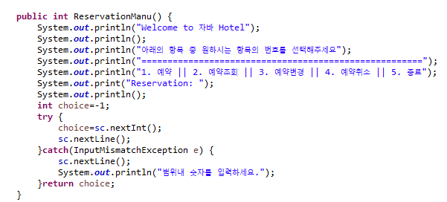
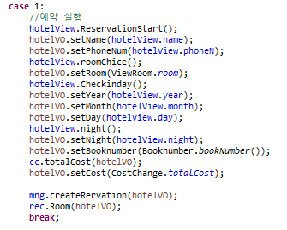
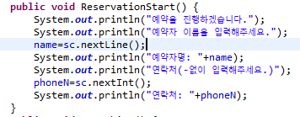

Slide 13
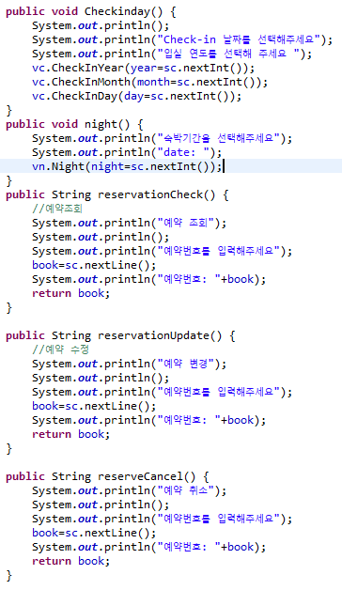

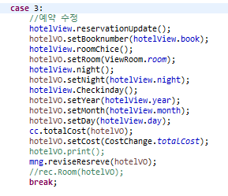



Slide 14
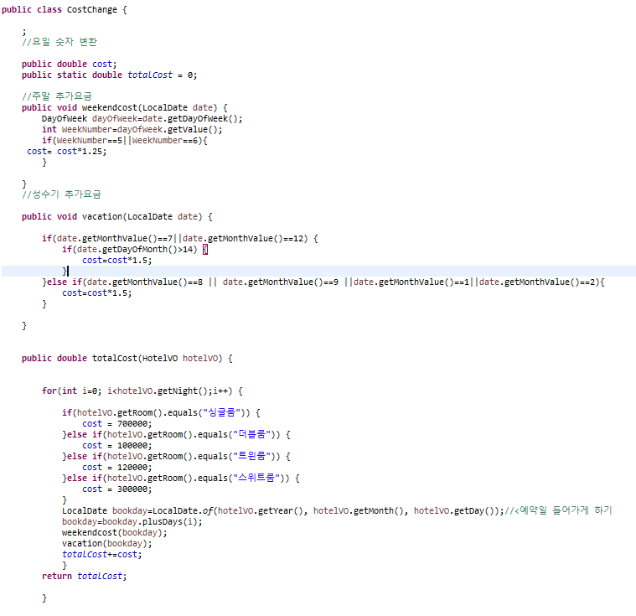

Slide 15
05
프로젝트
시연

Slide 16
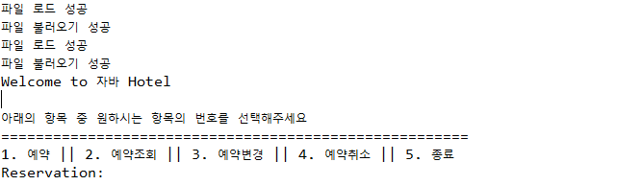
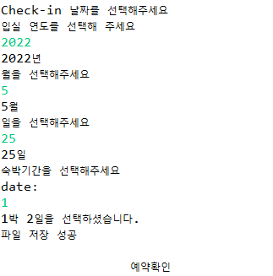
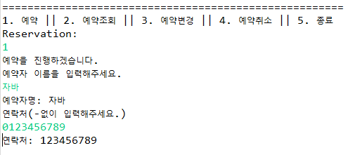
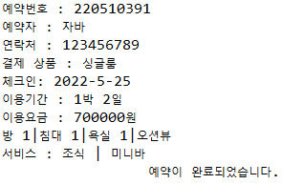
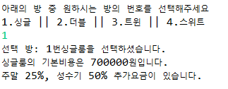
4.프로그램 시연
1.예약

Slide 17
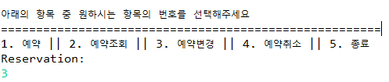

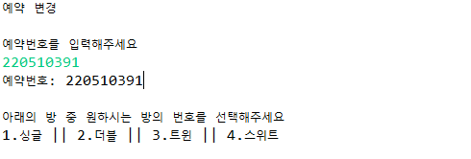
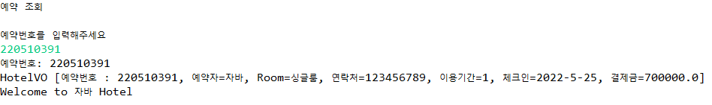
4.프로그램 시연
2.예약 변경
2.예약 조회

Slide 18
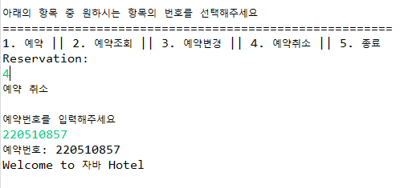
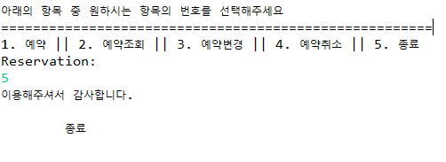
4.프로그램 시연
4.예약 취소
5.종 료

Slide 19
감사합니다.

